Slide 1
POWERPOINT
第一次小班课
第八组4号
计科2404 王云超
学号：202415010110

Slide 2
目录
01 /作业三 T3游泳训练时间计算
02 /作业三 T8小芳找工作
目录
CONTENTS
03 /作业四 T1(填空题)
04 /作业四 T4最赚钱的一天
05/开放二 T16求six(x)近似值

Slide 3
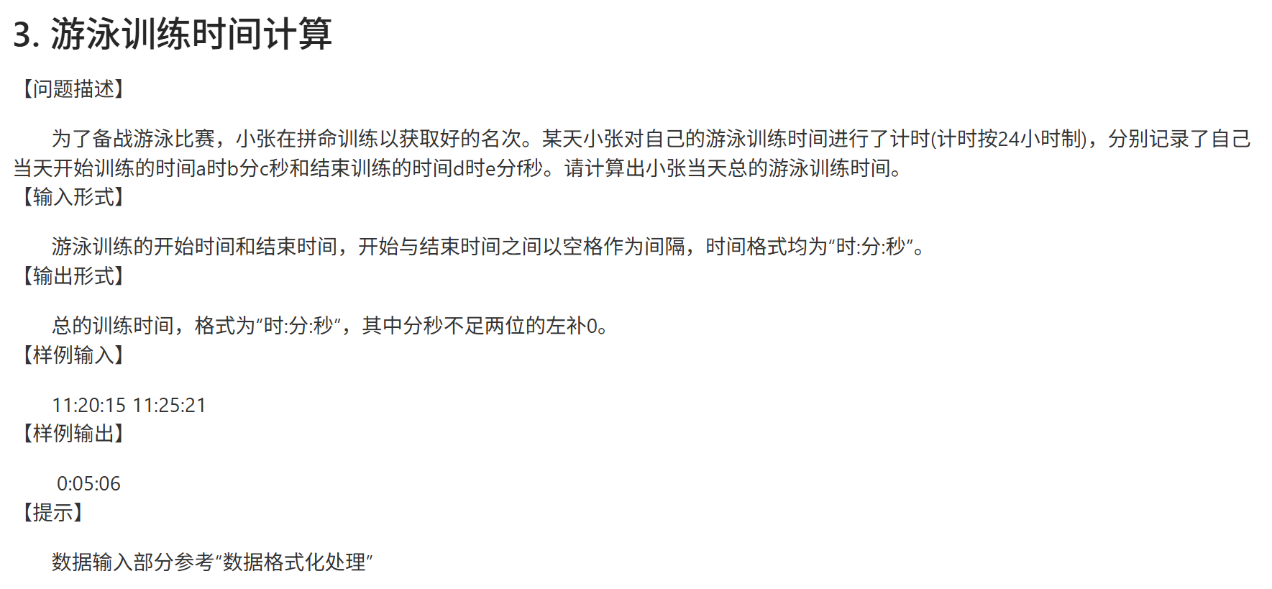
1、问题-游泳训练时间计算

Slide 4
1-思路分析及原理
1.问题定性
本题考查数学和输入输出知识。
2.解题思路
1）.将开始时间和结束时间分别解析为时、分、秒；
2）.分别转换为总秒数（h*3600+m*60+s）；
3）.计算两者差值diff（结束 - 开始）；
4）.将秒数差值转换回时(diff / 3600)、分((diff % 3600) / 60)、秒(diff % 60)；
5）.格式化输出，确保分和秒为两位，不足补0。
3.注意事项
输出，确保分和秒为两位（小时没有这个要求），不足补0。

Slide 5
1-代码逐行讲解
    第一行：引入标准输入输出库，让程序能读能写。
    第二行：再引入一个专门负责“补零对齐”的格式库。
    第三行：告诉编译器咱们要用标准命名空间，省得后面写前缀。
    第四行：程序入口，主函数开始。
    第五行：声明六个小盒子，分别叫 a b c 和 d e f，用来装“开始时刻”与“结束时刻”的时、分、秒。
    第七行：用一条读取指令把两行冒号分隔的时间一次性扫进六个盒子，冒号在这里被当成普通分隔符，不需要额外字符吃掉。
    第九行：把“开始时刻”折算成总秒数，先让小时乘以 3600，再把分钟乘以 60，最后加上秒，全部累进一个叫 startSec 的整型变量。
    第十行：同理，把“结束时刻”也折成总秒数，存进 endSec。
    第十一行：用结束秒数减去开始秒数，得到纯粹的训练时长，单位是秒，存进 diffSec。
    第十三行：用整除法把总秒数先换成整小时，结果放进 h。

Slide 6
1-代码逐行讲解
    第十四行：拿剩余秒数除以 60 得到整分钟，放进 m。
    第十五行：最后剩下的秒数直接取余 60，得到 s。
    第十七行：输出小时，前面不补零。
    第十八行：切换格式器，让接下来的数字宽度固定为 2，空位用 0 填充，然后输出分钟和冒号。
    第十九行：保持同样的补零格式，继续输出秒。
    第二十行：换行，结束输出。
    第二十二行：主函数返回 0，告诉操作系统一切正常。
      ━━━━ 易错提醒 ━━━━
    一、补零格式只影响紧跟其后的那次输出，所以小时前面不会多出多余的零。
    二、题目保证结束时间不早于开始时间，因此不用考虑跨天减一天的麻烦。
    三、如果更习惯 C 风格，可以用一句 printf 配合 %02d 直接搞定补零，效果相同。

Slide 7
1-代码逐行讲解
iomanip 四大件：
功能 | 控制符 | 作用域 | 是否持久
宽度 | setw(n) | 仅下一次输出 | 临时
填充 | setfill(ch) | 一旦设置一直有效 | 持久
对齐 | left / right / internal | 一旦设置一直有效 | 持久
精度 | setprecision(n) | 配合 fixed 或 scientific 才表示“小数位数” | 持久

Slide 8
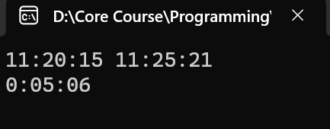
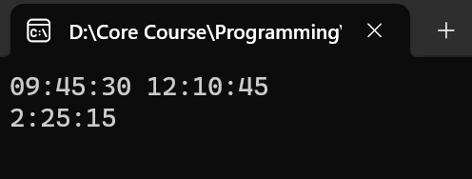
1-用例及运行结果
用例1：
11:20:15 11:25:21
用例2：
09:45:30 12:10:45
(在C盘存储并运行代码和存储目录包含中文是不规范的,建议在D 盘新建一个文件保存代码)

Slide 9
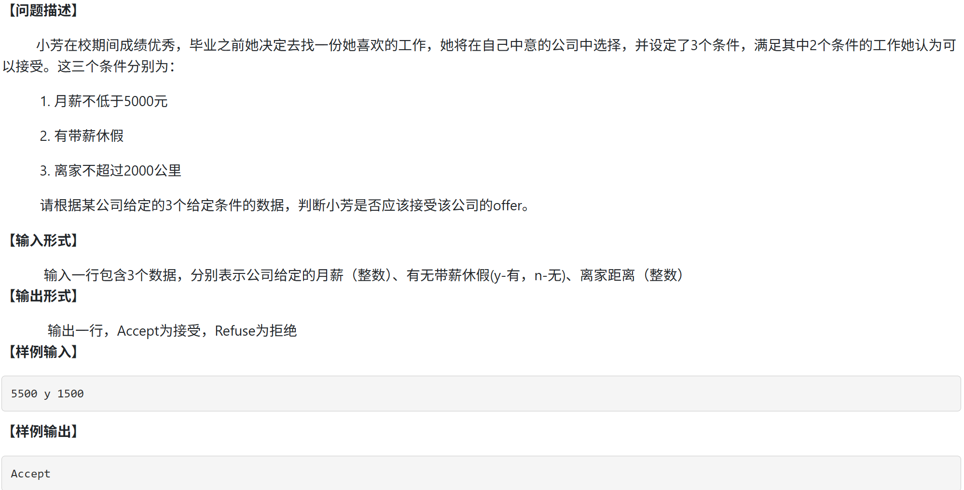
2、问题-小芳找工作

Slide 10
2-思路分析及原理
1.问题定性
本题考察基本控制结构if_else,也可以用三元操作符来缩短代码（可读性较差）
2.解题思路
1）读入三变量
2）对每个条件打 true/false
3）cnt 统计 true 个数
4）cnt ≥ 2说明该公司至少满足小芳的2个条件，输出 Accept
否则输出 Refuse，
3.注意事项
    cnt = (s >= 5000) + (v == 'y') + (d <= 2000);
加减运算符 + - 的优先级确实高于关系运算符 >= == <=,所以一定要加括号

Slide 11
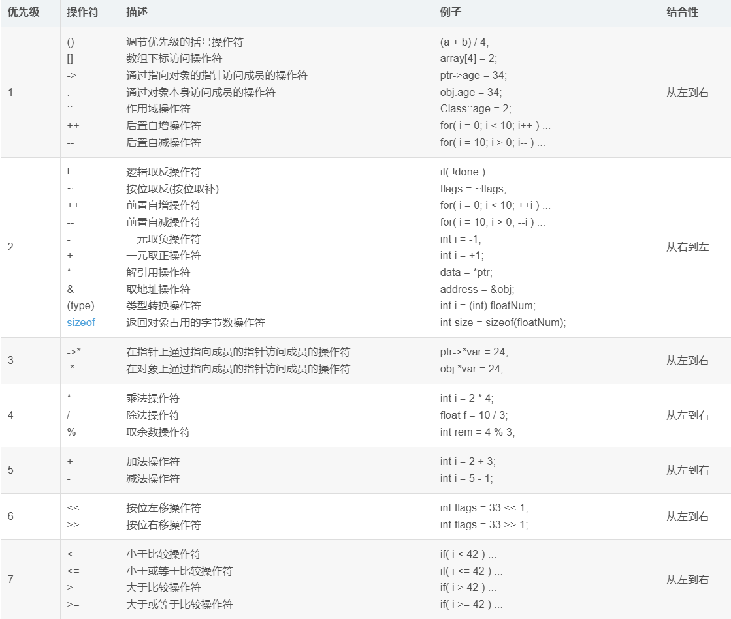
2-思路分析及原理
c++运算优先级：

Slide 12
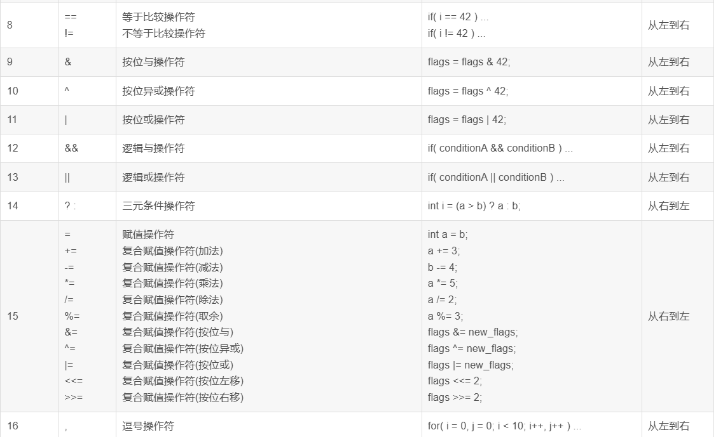
2-思路分析及原理
接上页：

Slide 13
2-代码逐行讲解
    第一行：把标准输入输出库请进来，让程序能读能写。
    第二行：直接打开标准命名空间，省得后面再写前缀。
    第四行：主函数开始，程序入口。
    第五行：准备三个小盒子，两个整型叫 s 和 d，分别装“月薪”和“通勤距离”；一个字符型叫 v，用来装“是否带薪休假”的标志。
    第六行：一次性把键盘上的“数字 字母 数字”读进三个盒子，顺序不能错。
    第八行：现场打分。三条小判断——月薪过不过五千、休假标不标 y、距离超不超过两千——每条满足就得 1 分，三条加起来放进 cnt，最高分 3，最低分 0。
    第十行：当场宣判：只要 cnt 达到 2 分或以上，输出 Accept；否则输出 Refuse。
    第十一行：换行收工。
    第十三行：向操作系统报告“一切正常”，程序结束。

Slide 14
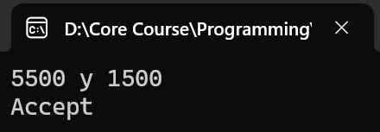
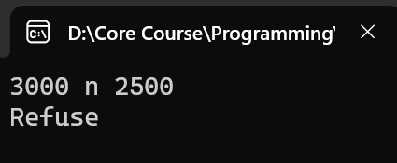
2-用例及运行结果
用例1：
5500 y 1500
用例2：
3000 n 2500
(在C盘存储并运行代码和存储目录包含中文是不规范的,建议在D 盘新建一个文件保存代码)

Slide 15
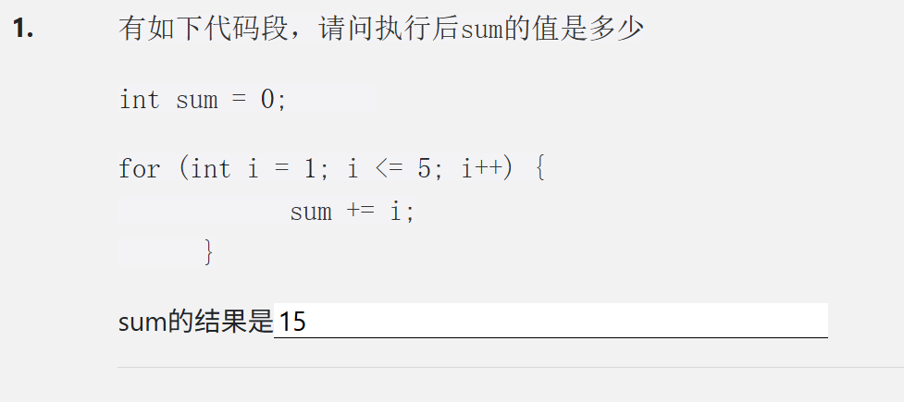
3、问题-循环加法

Slide 16
3-思路分析及原理
1.问题定性
本题考察循环
2.解题思路
sum的初始值为0
每次循环都会sum都会加i
一共循环了5次，sum=0+1+2+3+4+5=15
3.代码参见循环计数

Slide 17
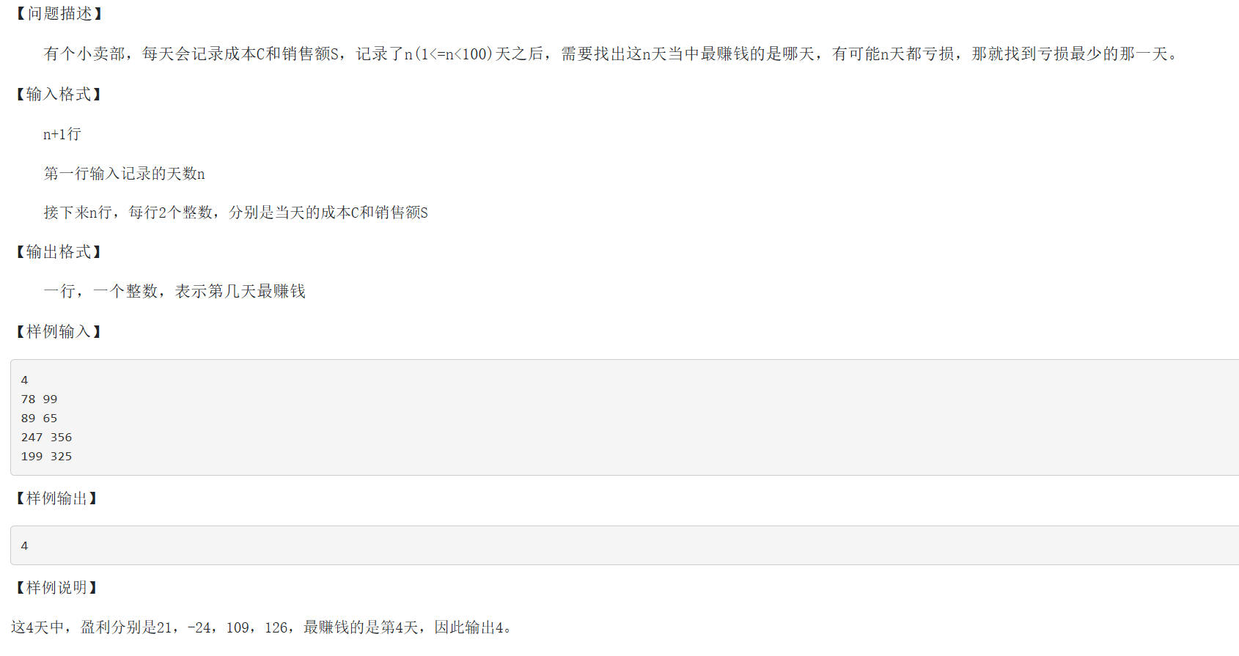
4、问题-最赚钱的一天

Slide 18
4-思路分析及原理
1.问题定性
本题考察循环,打擂台范式的引入。
2.解题思路
1).变量设计：maxProfit ← INT_MIN（初始极小值）,bestDay ← 11.
2).一次遍历，同步记录「当前最大盈利」和「对应天数」
3).若 profit > maxProfit → 更新 maxProfit 与 bestDay
4).输出 bestDay
3.注意事项
变量一定要初始化；更新bestDay时，一定不要忘记更新maxProfit 。

Slide 19
4-代码逐行讲解
      第一行：把标准输入输出库请进来，让程序能读能写。
      第二行：再请进来一个“极限值”库，方便拿整数里的最小值当起跑线。
      第三行：打开标准命名空间，省得写前缀。
      第五行：主函数开始。
      第六行：一次性读入三个小盒子：n 表示总共要查多少天，c 和 s 后面循环里用。
      第七行：给“最大盈利”设一个极小值，确保任何正盈利都能把它比下去。
      第八行：先默认第一天最赚钱，万一全亏损就输出 1。
      第十行：循环从第 1 天扫到第 n 天。
      第十一行：每天读两个数——当天成本 c 和当天销售额 s。
      第十二行：现场算盈利：销售额减成本，结果扔进 profit。
      第十三到十六行：一旦发现今天的 profit 比历史最高还高，立刻刷新纪录，同时把 “最赚钱那天”的编号更新成今天。
      第十八行：循环结束后，输出那个纪录保持者的天数编号。
      第十九行：向操作系统举手报告“一切正常”，程序结束。

Slide 20
4-代码逐行讲解
      INT_MIN扩展：
      1.定义
      头文件：<climits>
      值：-2147483648
      含义：32-bit 有符号 int 能表示的最小值
      2.用途速记
      初始化「求最大值」变量
      例：找最大利润、最高温度、最长距离
      保证任何合法数据都能“刷新”它
      3.小坑提醒
      仅适用于 int 类型；
      若用 long long 请改用 LLONG_MIN（头文件 <climits> 同样提供）
      不要手写 -2147483648 魔法数，易敲错、难维护

Slide 21
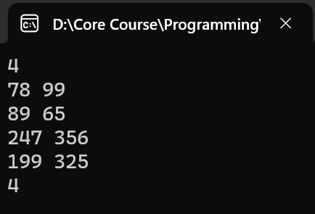
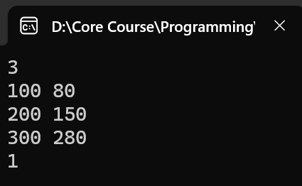
4-用例及运行结果
用例1：
4
    78 99
    89 65
    247 356
    199 325
用例2：
3
    100 80
    200 150
    300 280
(在C盘存储并运行代码和存储目录包含中文是不规范的,建议在D 盘新建一个文件保存代码)

Slide 22
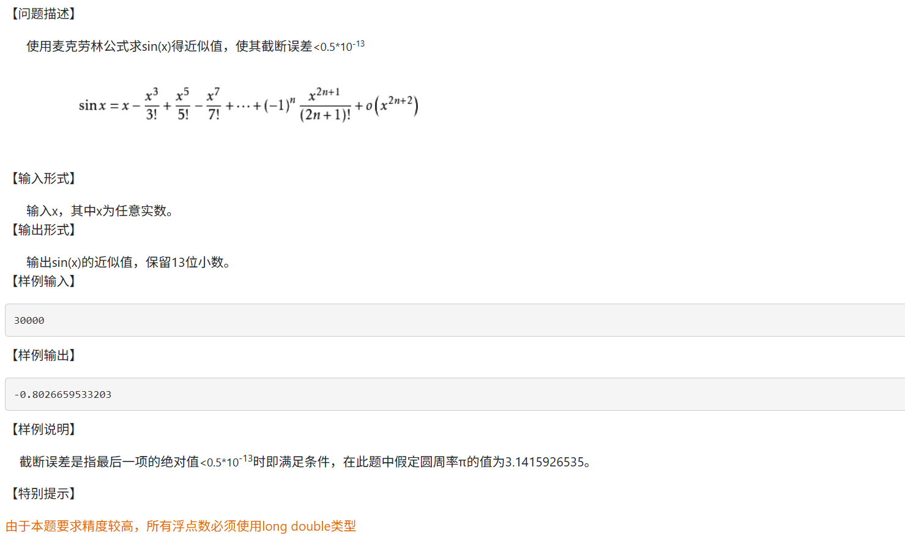
5、问题-求six(x)近似值

Slide 23
5-思路分析及原理
1.问题定性
本题考察循环知识，同时要了解麦克劳林公式在原点处快速收敛特性
2.解题思路
1）使用while循环把x规约到-pi到pi区间
2）使用变量term记录每一项的值，sum记录整个展开式的值。
3）根据麦克劳林展开式，term之间有递推式termₙ = -term_{n-1}·x²/(2n)(2n+1)
4）当前循环的term< 0.5e-13 时，跳出循环，输出sum
3.注意事项
由于麦克劳林在原点快速收敛的特性，要先把x归约到靠近原点的区间。本题精度较高，要使用long double,输出时要保留十三位小数

Slide 24
5-代码逐行讲解
      第一行：请来标准输入输出库，负责读写。
      第二行：再请来格式控制库，待会儿要定小数位数。
      第三行：把数学库也拉进来，取绝对值函数在后面循环里当守门员。
      第四行：打开标准命名空间，省得写前缀。
      第六行：主函数开始。
      第七行：提前把 π 抄到小数点后十位，类型用最高精度的 long double，省得后面老写数字。
      第八行：准备一只超高精度盒子 x，装用户扔进来的弧度值。
      第九行：一次性把键盘数据读进 x。
      第十行：顺手把 2π 算好存起来，避免循环里反复乘两次 π。
      第十二行：当 x 比 π 大时，就一圈一圈地减 2π，直到它落在 (−π, π] 区间。
      第十三行：当 x 比 −π 小时，就一圈一圈地加 2π，同样把它抬进 (−π, π] 区间。
      这两行相当于“把任意角度折回主值区间”，让泰勒级数收敛更快。

Slide 25
5-代码逐行讲解
      第十五行：开两只高精度变量：sum 当累加器，先清零；term 先放上第一项 x，对应 n=0 时的泰勒项。
      第十六行：再开一只整数 n，记录现在是第几项，从 0 开始数。
      第十八行：设立守门规则——只要当前项的绝对值还大于或等于 0.5×10⁻¹³，就继续加，否则认为精度已够，可以收工。
      第十九行：把当前项累进总和。
      第二十行：项序号 n 进一。
      第二十一行：用递推公式直接算出下一项：先翻转符号，再乘 x²，再除以连续的偶数与奇数乘积，相当于把阶乘展开成乘一次除一次，避免真正去算阶乘，速度又快又稳。
      第二十三行：把结果固定成 13 位小数，一次性输出。
      第二十四行：向操作系统报告“正常结束”，程序谢幕。

Slide 26
5-代码逐行讲解
      扩展：
      abs家族：
函数 | 头文件 | 签名 | 作用域 | 返回类型
abs | <cstdlib> | int abs(int) | 整数 | int
labs | <cstdlib> | long labs(long) | 长整数 | long
llabs | <cstdlib> | long long llabs(long long) | 超长整数 | long long
fabs | <cmath> | double fabs(double) | 浮点 | double
fabsl | <cmath> | long double fabsl(long double) | 扩展精度 | long double

Slide 27
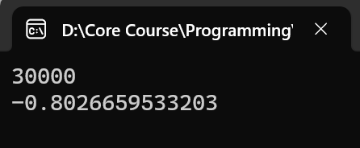
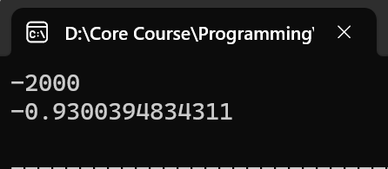
5-用例及运行结果
用例1：
30000
用例2：
-2000
(在C盘存储并运行代码和存储目录包含中文是不规范的,建议在D 盘新建一个文件保存代码)

Slide 28
小班分析与总结
1.逐项累加 sum += term —— 第一次把“无穷级数”装进 for/while，体会“一行代码=一步数学”。
2.一次比较完成“最值更新”，掌握“打擂台”范式。
3.三元运算符把双分支压缩成一行表达式。
4. 用“误差门槛”代替固定次数，首次接触“自适应终止”；
5. 用循环实现“模运算”，理解“控制结构可以实现数学库”。

